Slide 1
BÁO CÁO LậP trình hướng đối tượng
Mai chiến hữu-20205230
Dương đức Huy-20215059
LÊ ĐỨC HUY-20194587
NGUYỄN THANH HƯƠNG-20215277

Slide 2
Yêu cầu
Giao diện đồ họa (GUI): Thiết kế của mô phỏng này giống chặt với nguồn tài nguyên tại đây: http://phet.colorado.edu/sims/html/forces-and-motion-basics/latest/forces-and-motion-basics_en.html
Mô phỏng: Người dùng sẽ kiểm soát một hệ thống vật lý trong mô phỏng. Bao gồm ba thành phần chính là đối tượng chính, bề mặt (nằm ngang), và một lực tác động (nằm ngang). Người dùng có thể kiểm soát tất cả các thành phần này và quan sát chuyển động của đối tượng chính.
Đối tượng chính: Bao gồm một đối tượng hình lập phương và một đối tượng hình trụ. Đối với mỗi loại đối tượng, người dùng có thể chỉ định các tham số mong muốn

Slide 3
Để thiết lập đối tượng chính, người dùng có thể kéo một đối tượng (hình lập phương hoặc hình trụ) từ góc dưới cùng bên trái lên bề mặt, và một hộp thoại nhập liệu sẽ xuất hiện để người dùng nhập các tham số mong muốn.
● Lực tác động (actor force): Lực tác động được áp dụng vào trọng tâm của đối tượng chính và được biểu diễn bằng một mũi tên ngang. Người dùng có thể điều chỉnh độ lớn của lực bằng cách sử dụng thanh trượt ở góc dưới cùng bên trái hoặc chỉ định giá trị trong ô văn bản.
● Bề mặt: Người dùng có thể kiểm soát các hệ số ma sát của bề mặt bằng cách sử dụng thanh trượt ở góc phải. Có hai hệ số ma sát: hệ số ma sát động và hệ số ma sát tĩnh. Giá trị của hệ số ma sát tĩnh không thể thấp hơn giá trị của hệ số ma sát động.

Slide 4
Trong suốt quá trình mô phỏng, người dùng có thể:
○ Thay đổi lực tác động cũng như các hệ số ma sát.
○ Tạm dừng, tiếp tục, đặt lại mô phỏng.
○ Chọn hiển thị hoặc ẩn thông tin chi tiết như hướng và giá trị của lực, khối lượng, vận tốc và gia tốc của đối tượng chính bằng cách sử dụng các ô chọn ở góc phải trên.

Slide 5
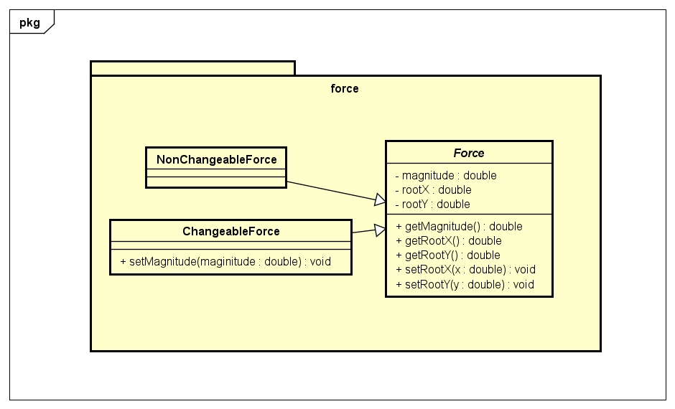
DESIGN force class diagram

Slide 6
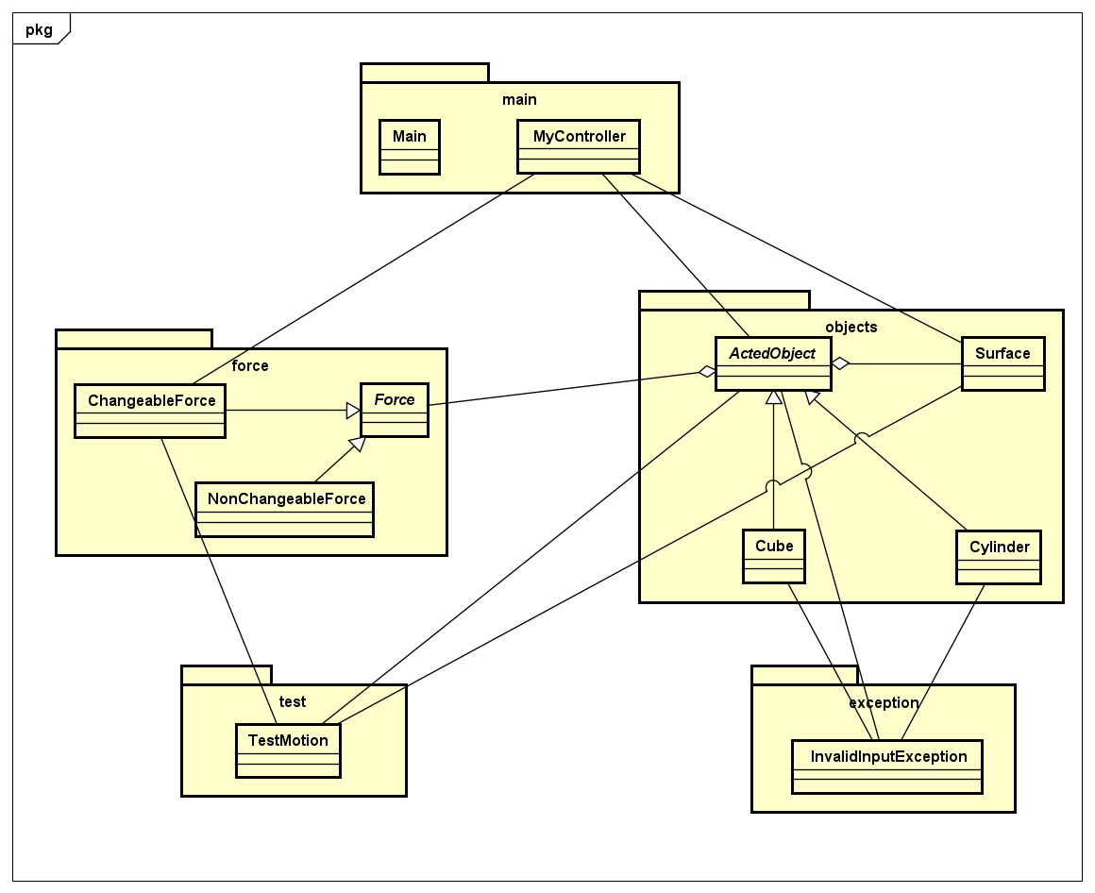
GENERAL CLASS DIAGRAM

Slide 7
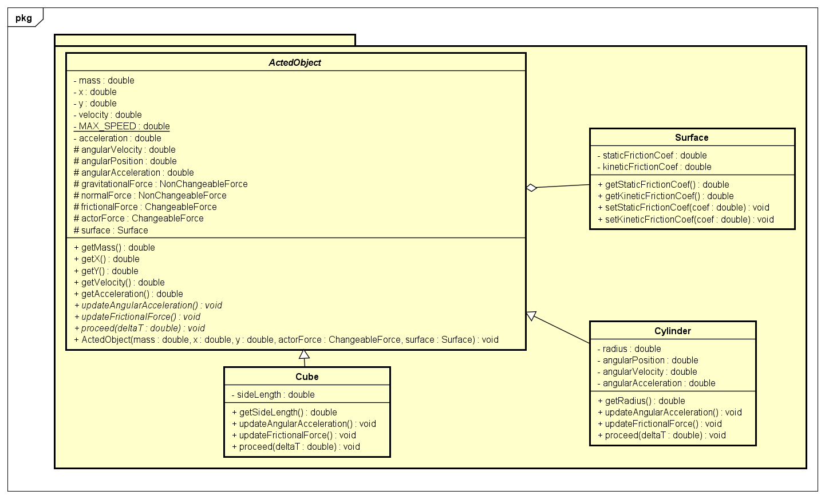
OBJECT CLASS DIAGRAM

Slide 8
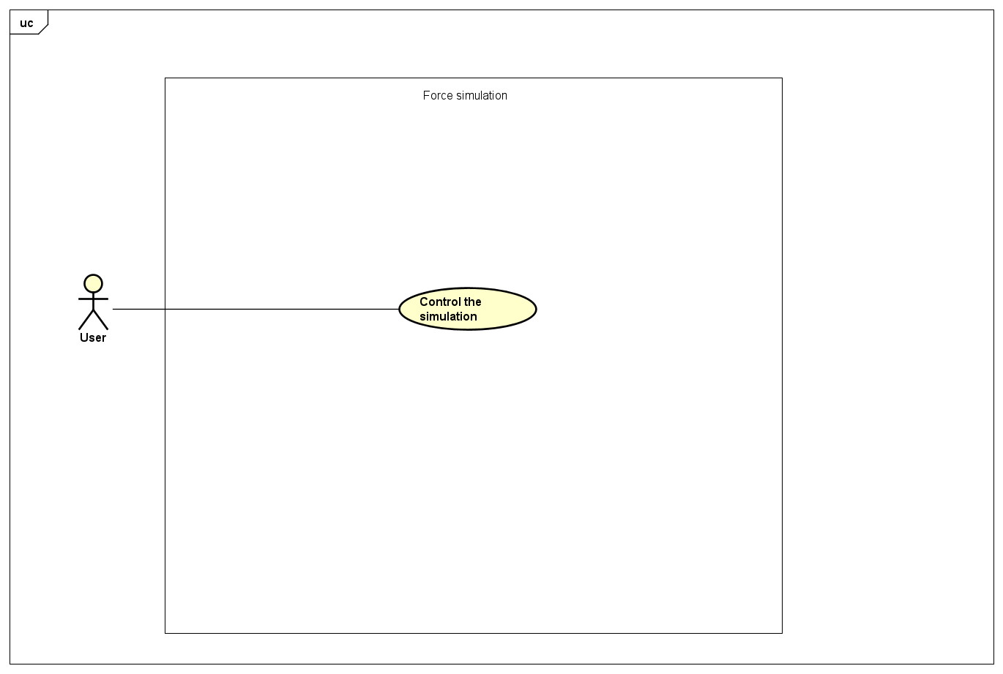
USECASE DIAGRAM

Slide 9
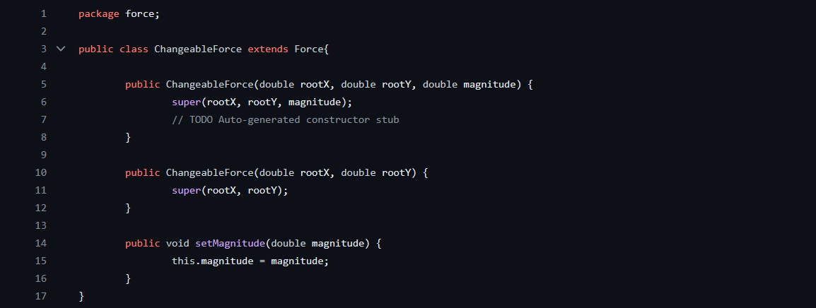
ChangeableForce.java

Slide 10
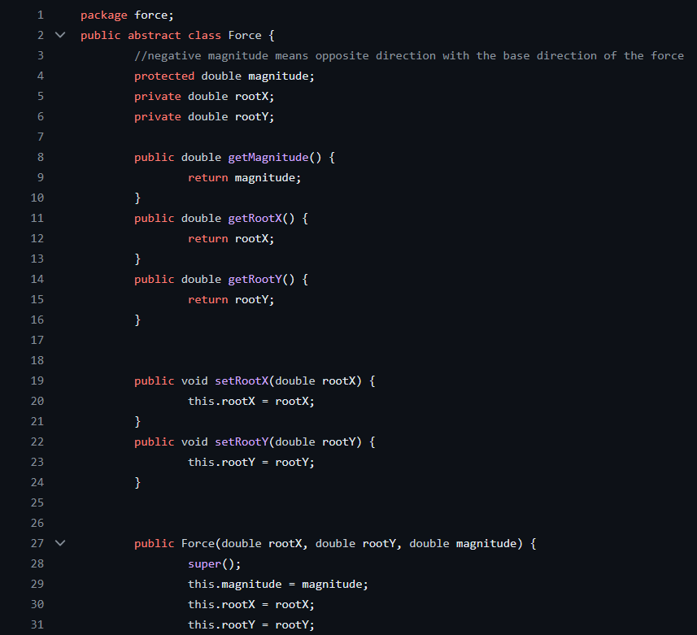
Force.java

Slide 11
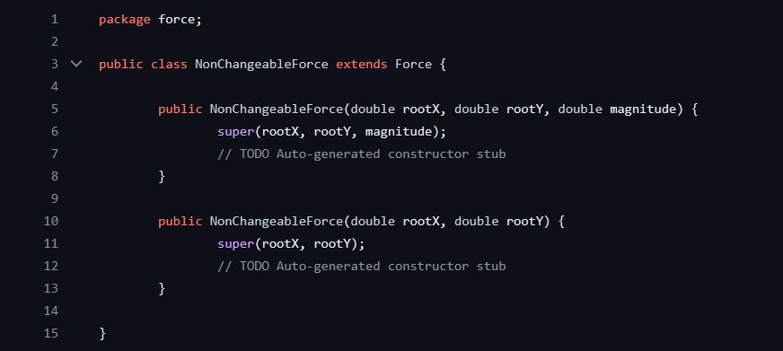
NonChangeableForce.java

Slide 12
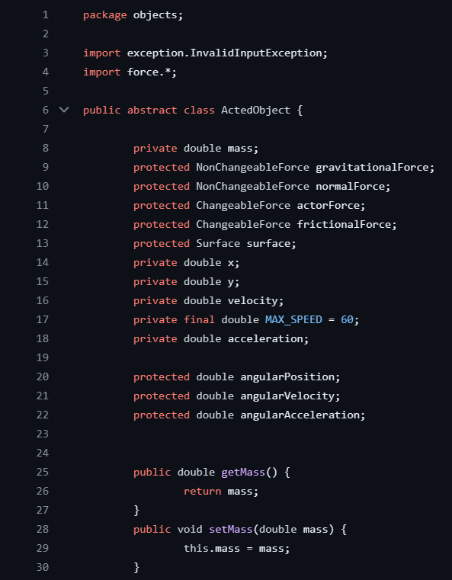
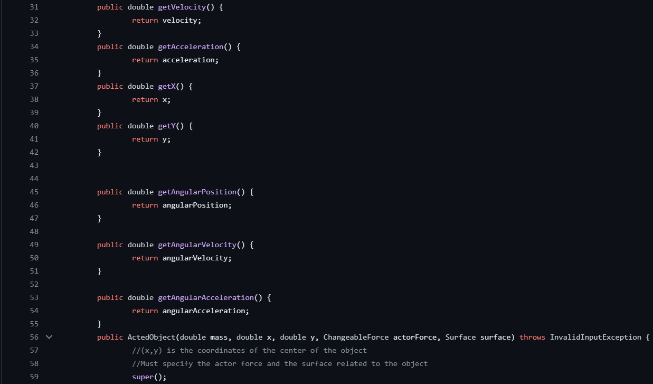
ActedObject.java

Slide 13
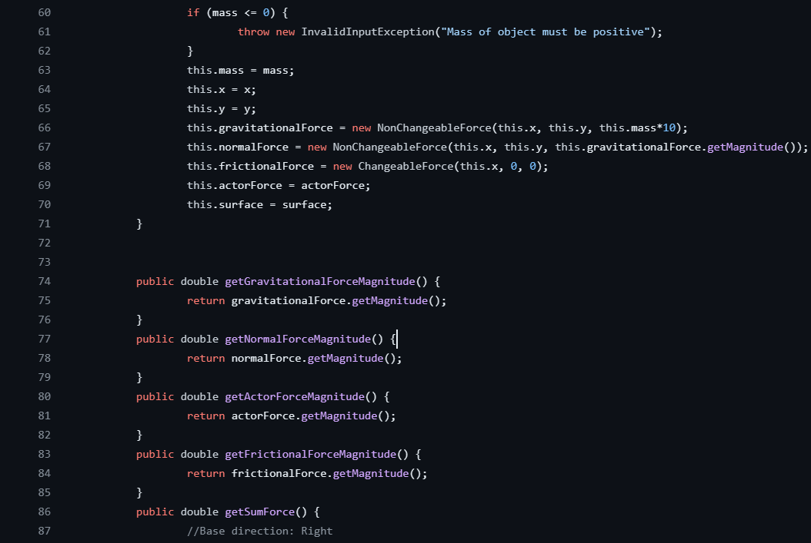
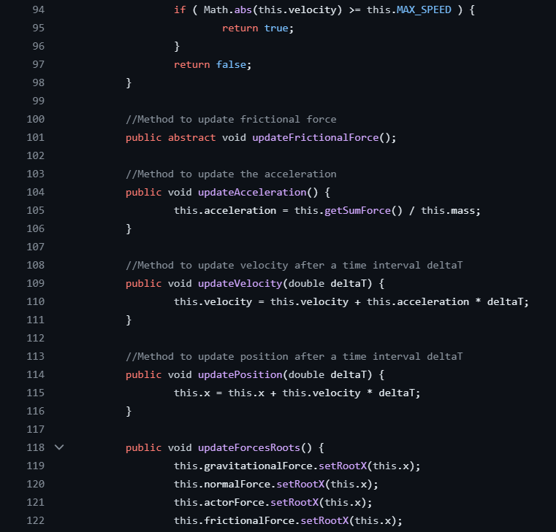

Slide 14
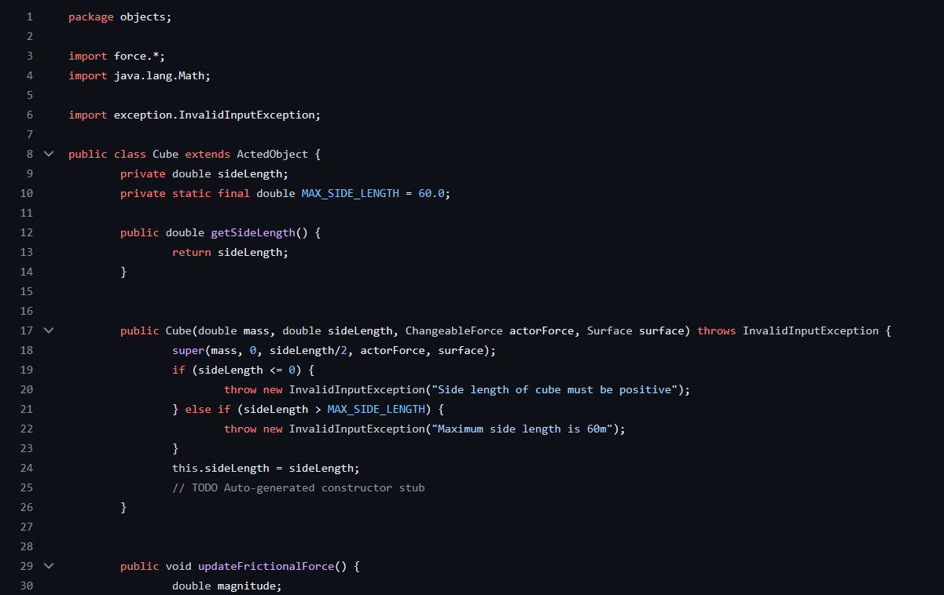
Cube.java

Slide 15
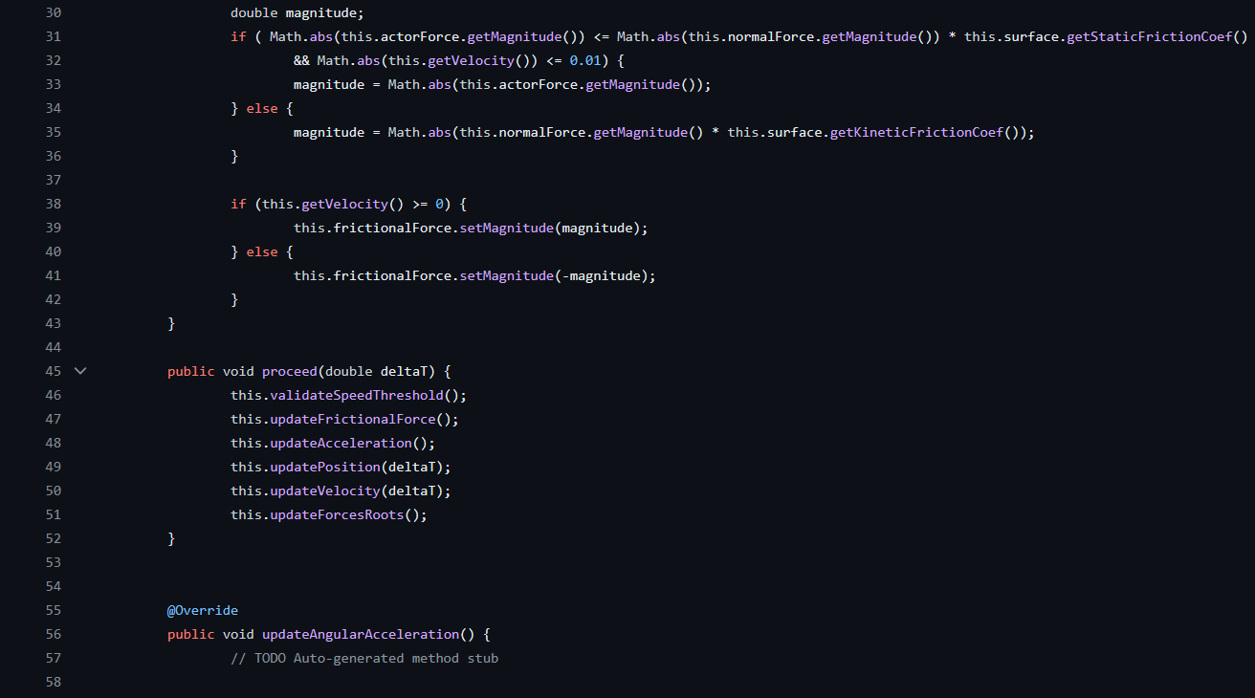

Slide 16
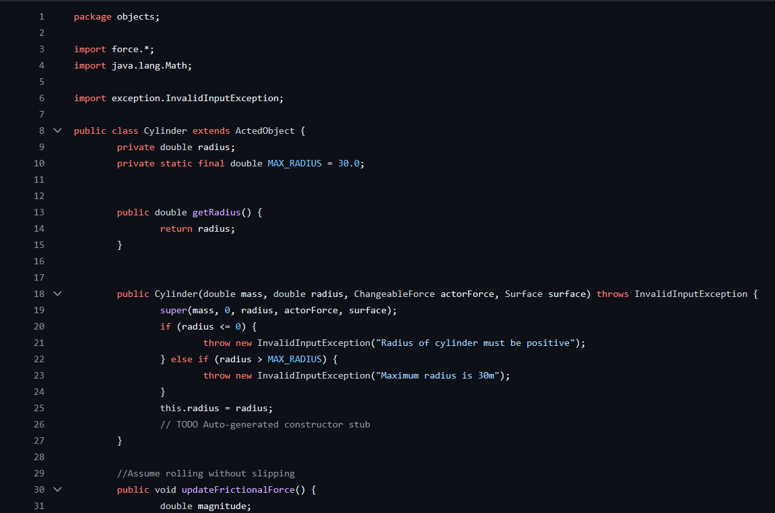
Cylinder.java

Slide 17
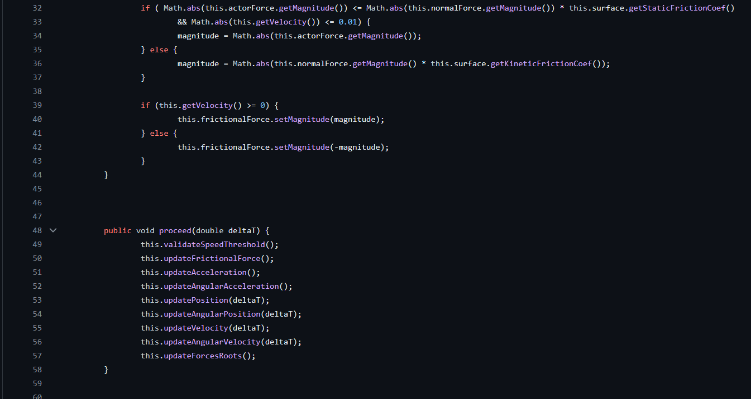

Slide 18
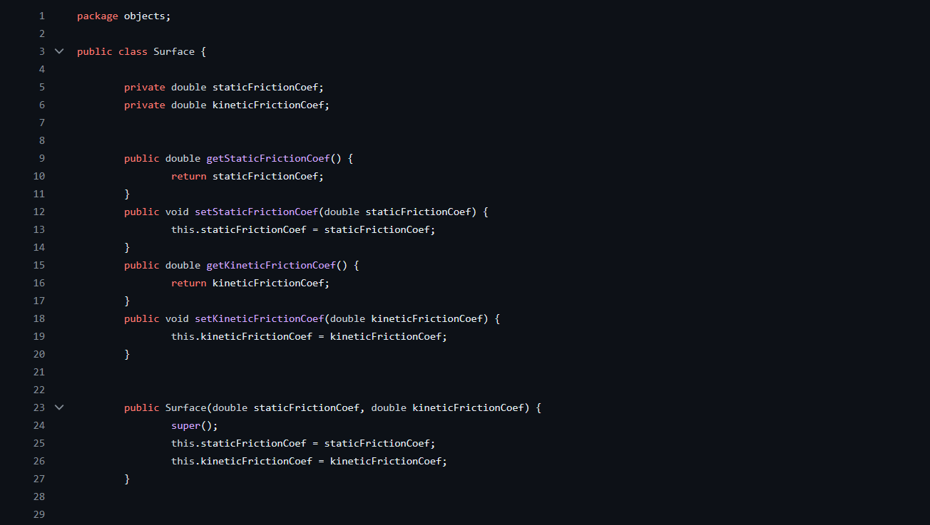
Surface.java

Slide 19
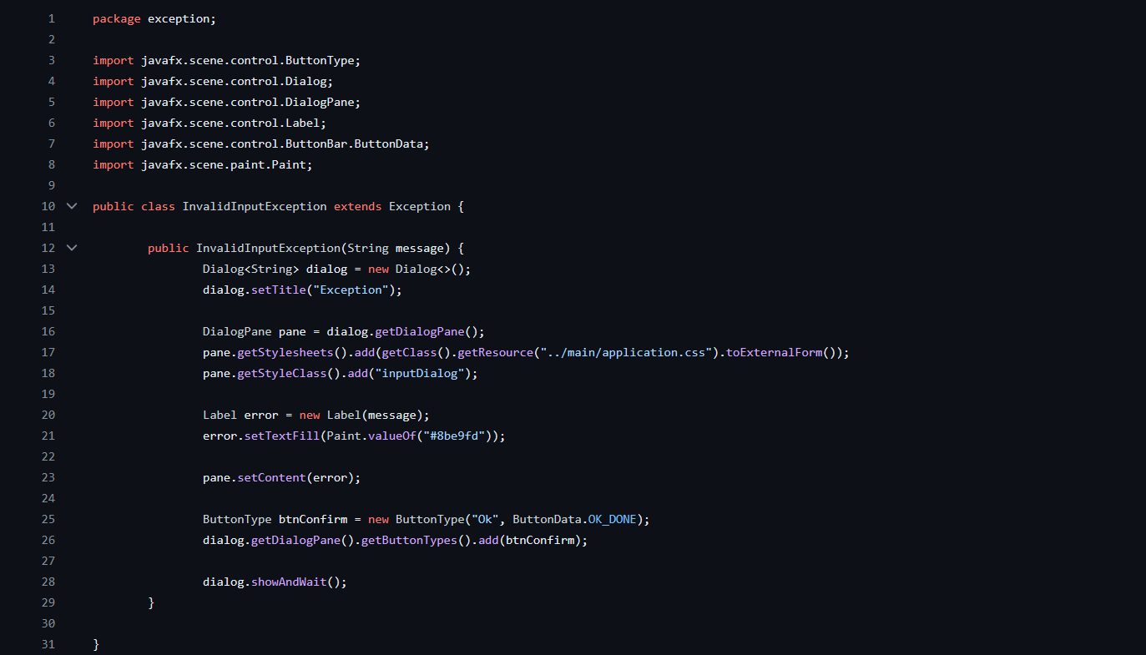
exception

